Slide 1


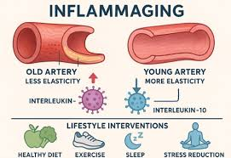
ВІННИЦЬКИЙ НАЦІОНАЛЬНИЙ МЕДИЧНИЙ УНІВЕРСИТЕТ ІМ. М.І. ПИРОГОВА
Вікові особливості типових
патологічних процесів
Спеціальність: І2 МЕДИЦИНА | ГАЛУЗЬ ЗНАНЬ: І2 ОХОРОНА ЗДОРОВ’Я ТА СОЦІАЛЬНЕ ЗАБЕЗПЕЧЕННЯ
Освітній рівень: Магістр

Slide 2
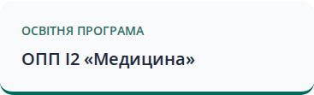
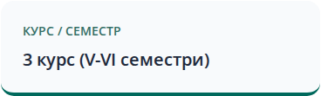
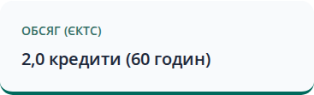
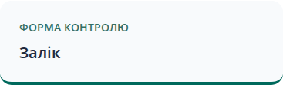
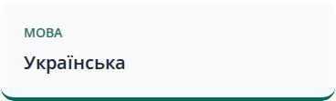
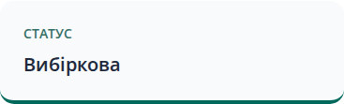
ПАСПОРТ ОСВІТНЬОГО КОМПОНЕНТА
ВК 3.12 «Вікові особливості типових патологічних процесів»

Slide 3

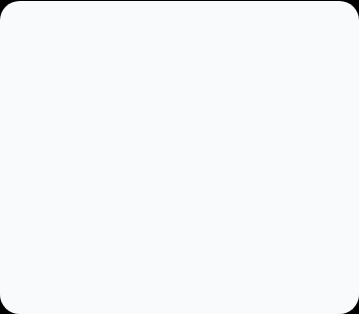
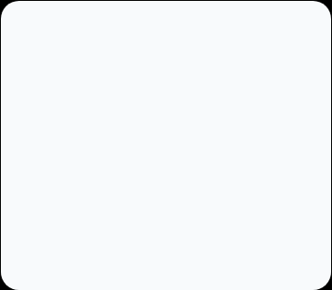
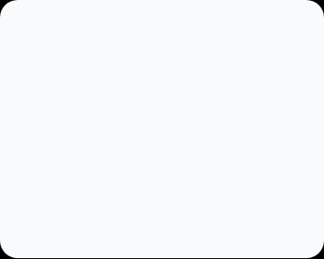



ЧОМУ ВАРТО ОБРАТИ ЦЕЙ КУРС?
Клінічне мислення
Сучасна медицина
Професійна ідентичність
Формування логіки у етіології та патогенезі, що покращить діагностику та лікування патологій в майбутньому.
Розуміння молекулярних механізмів у розвитку типових патологічних процесів: запалення, гіпертермії, онкопатології, поняття про сучасні теорії старіння, особливості імунної відповіді в різні періоди життя основані на базі доказової медицини.
Підготовка до успішного засвоєння знань з клінічних дисциплін, можливість встановлювати клінічний діагноз, розробляти тактику лікування та профілактики.
КЛЮЧОВА ПЕРЕВАГА:
Краще клінічне мислення сьогодні — врятовані життя завтра!

Slide 4
ЩО ВИ БУДЕТЕ ВИВЧАТИ
Ушкодження клітини: оксидаційний стрес, некроз та апоптоз, сучасні теорії старіння.
Імунопатологія: вікові особливості та механізми імунодефіцитів та алергічних реакцій.
Запалення: роль PRRs-рецепторів (TLR, NOD) та медіаторів БАР, inflammaging . Патогенез системної запальної відповіді.
Порушення теплового обміну: гарячка та гіпертермічні синдроми, залежність від віку.
Гіпоксія: захисно-компенсаторні реакції в онтогенезі.
Канцерогенез: молекулярно-генетичні основи пухлинного росту.
Гемобластози: особливості лейкозів у різних вікових груп.
Роль генетичних мутацій у розвитку онкопатології. Роль TP53, TGF-β у патогенезі пухлин.

Slide 5
Що ви зможете за умови опанування курсу
Аналізувати етапи та закономірності розвитку патології.
Інтерпретувати імунограми та температурні криві.
Приймати обґрунтовані рішення щодо лабораторних обстежень.
Визначати принципи етіотропного та патогенетичного лікування.
Схематично відображати механізми виникнення хвороб.

Slide 6
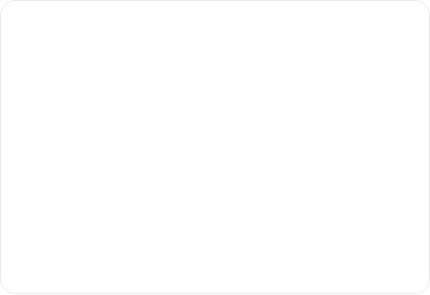


ОРГАНІЗАЦІЯ ТА КОНТРОЛЬ
ФОРМИ НАВЧАННЯ
ПІДСУМКОВИЙ КОНТРОЛЬ
Лекції (14 годин)
ЗАЛІК виставляється на останньому практичному занятті за результатами успішності.
Практичні заняття (16 годин)
Самостійна робота (30 годин)
Індивідуальні завдання (ІРС)
Відсутність академічної заборгованості та середня оцінка не менше «3».

Slide 7

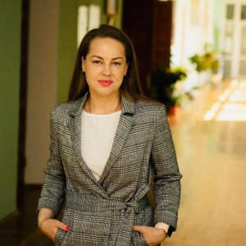
КОНТАКТНА ІНФОРМАЦІЯ
РОЗРОБНИК КУРСУ:
Вінниця, вул. Пирогова, 56
(морфологічний корпус)
Піліпонова Вікторія
Володимирівна
pathophysiology@vnmu.edu.ua
(0432) 67 35 15
Завідувач кафедри,
доцент , к. мед. н
vnmu.edu.ua
Обирайте дисципліни, що інвестують у ваше професійне майбутнє!

